Slide 1
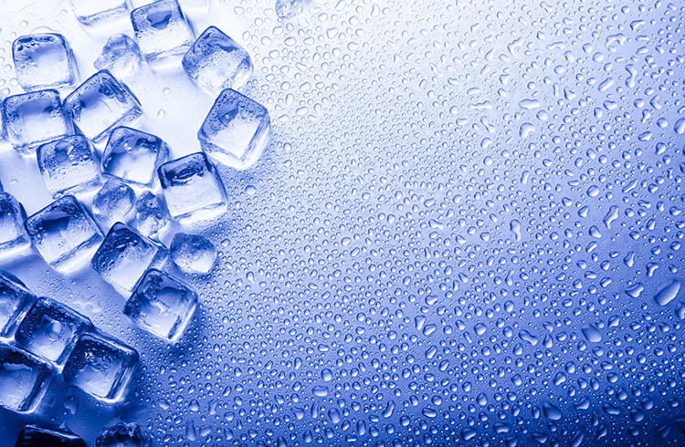
3 этап
исследовательский
«Влияние пищевых продуктов на скорость таяния льда»
Возрастная категория: обучающиеся 8- 11-х классов
Команда «Касатки»
МОУ Гореловская ООШ
Руководитель: Поварова Н.А.

Slide 2
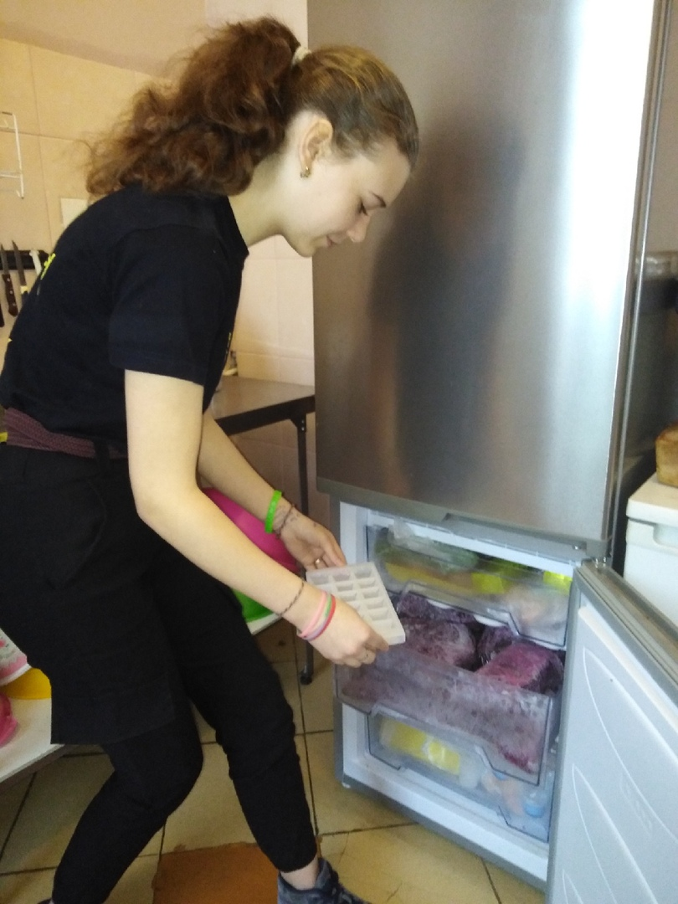
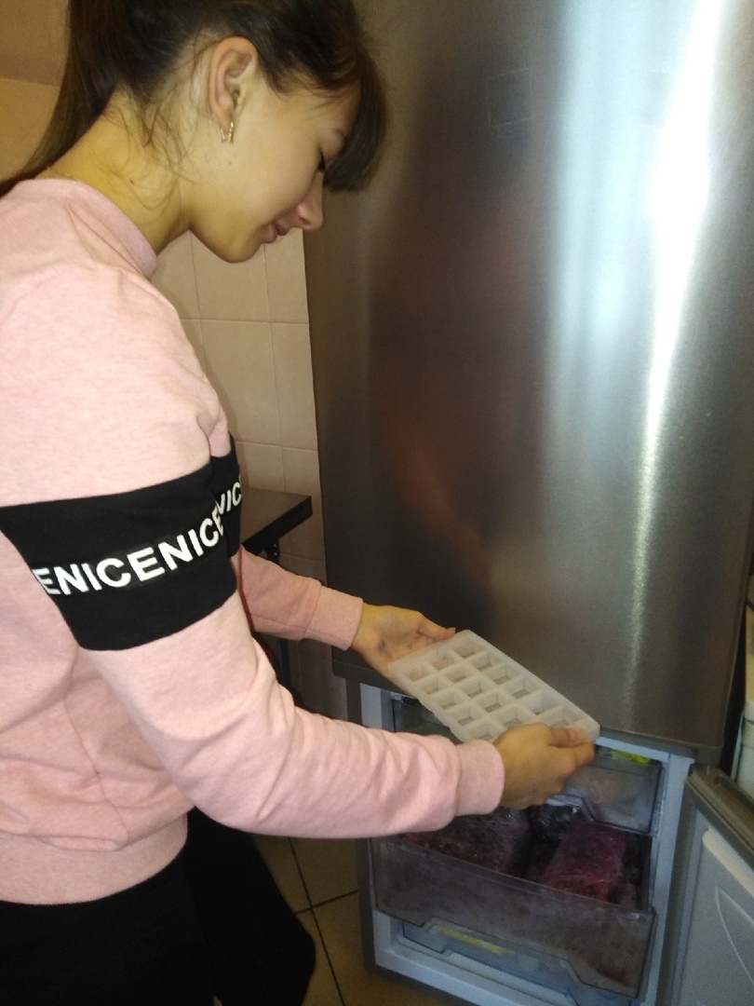
Опыт1. Влияние различных веществ на скорость плавления льда
1.
2.

Slide 4
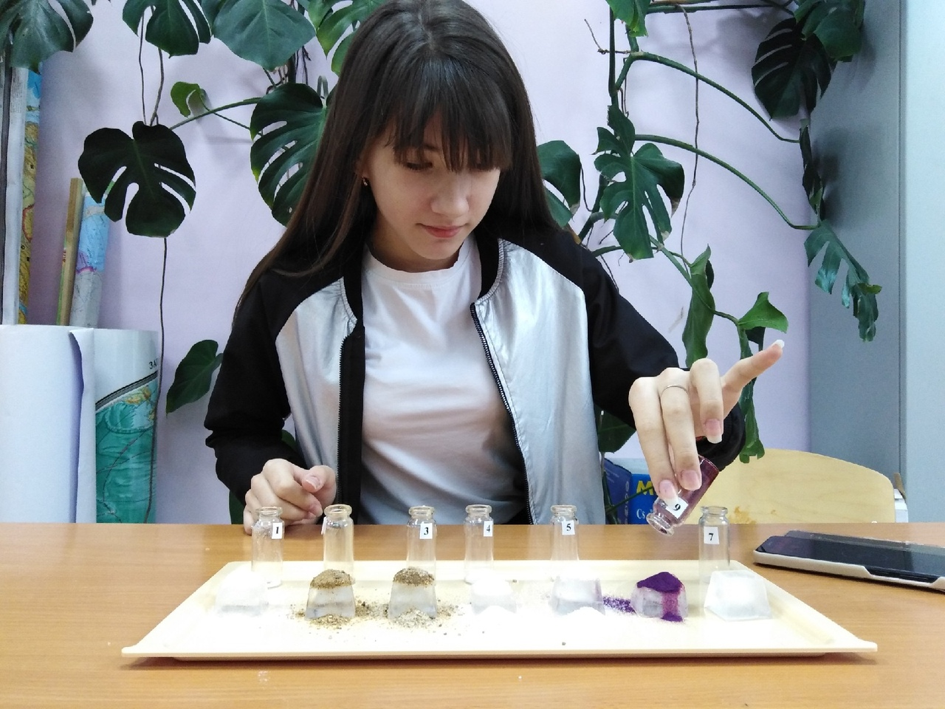

Slide 5
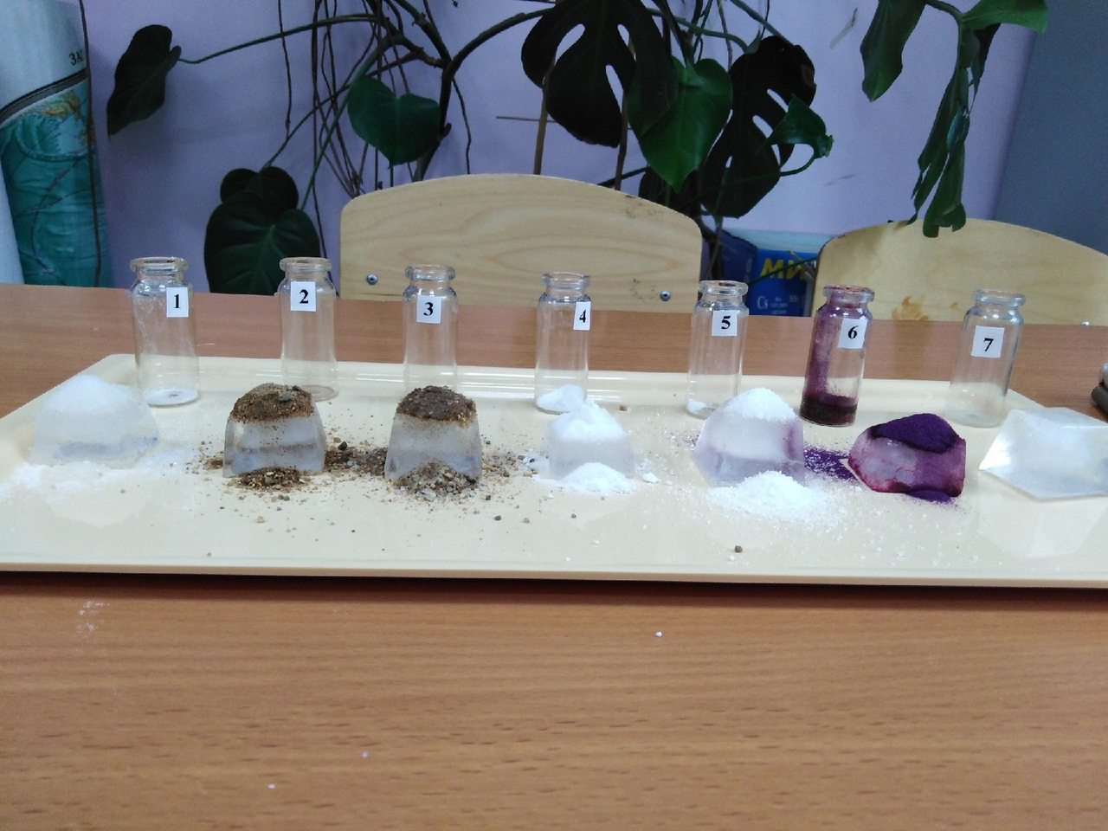

Slide 6
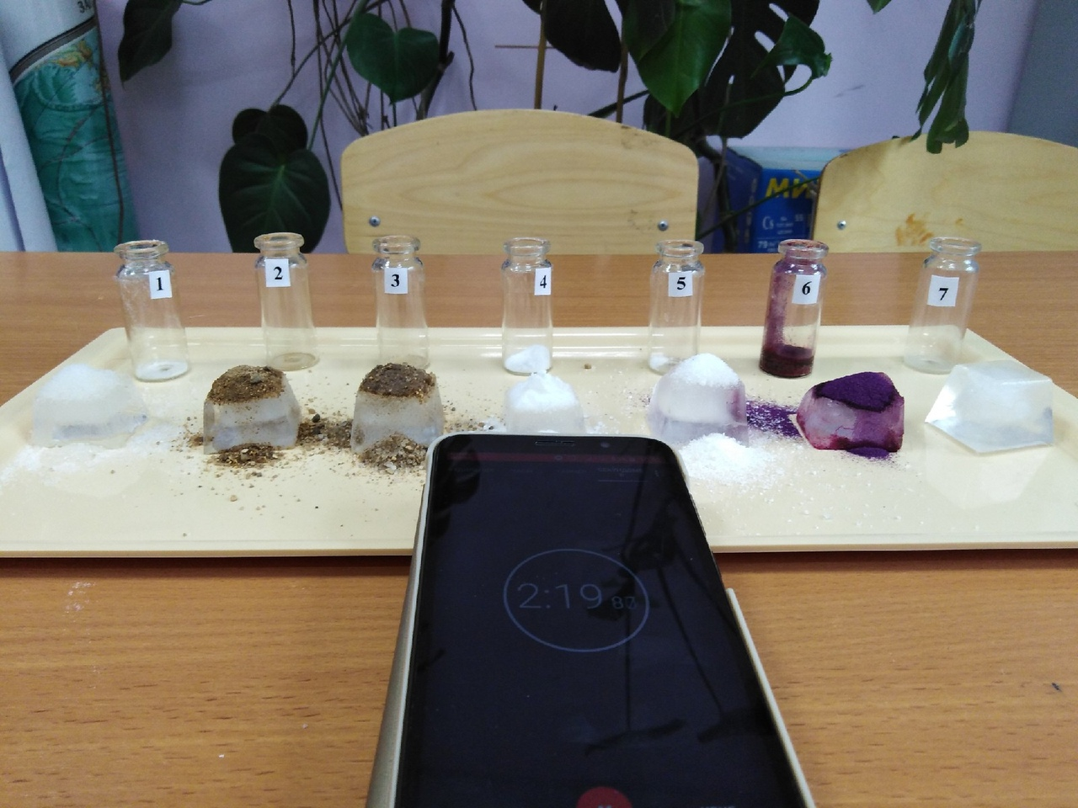

Slide 7
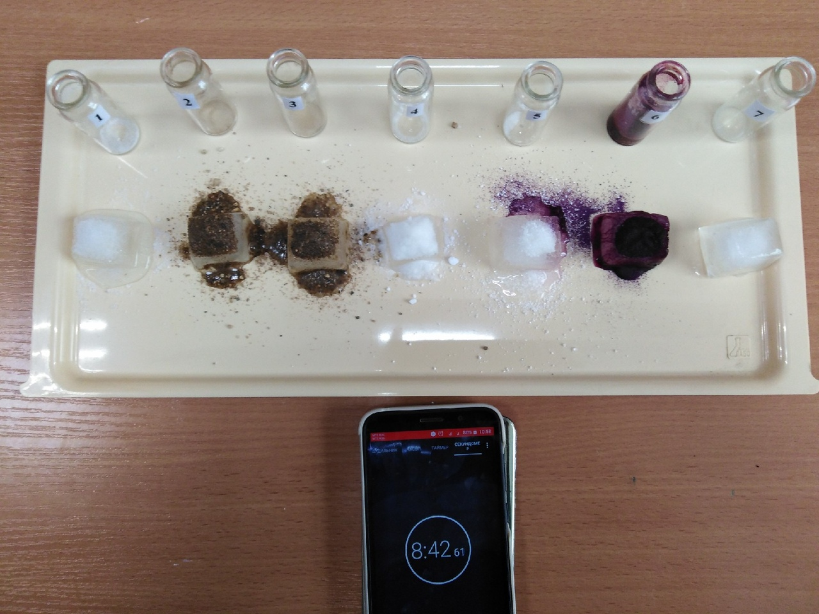

Slide 8
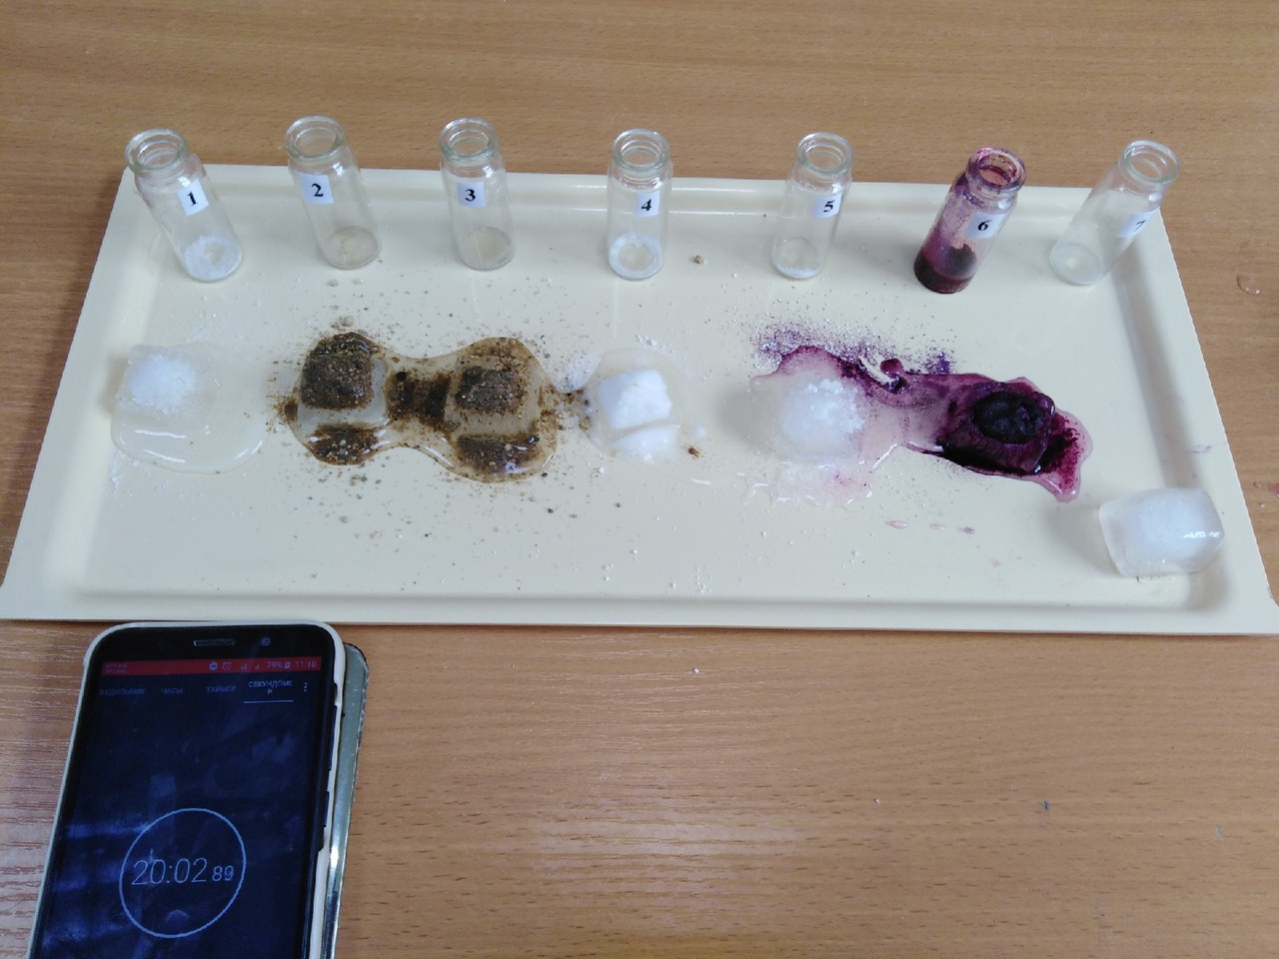

Slide 9
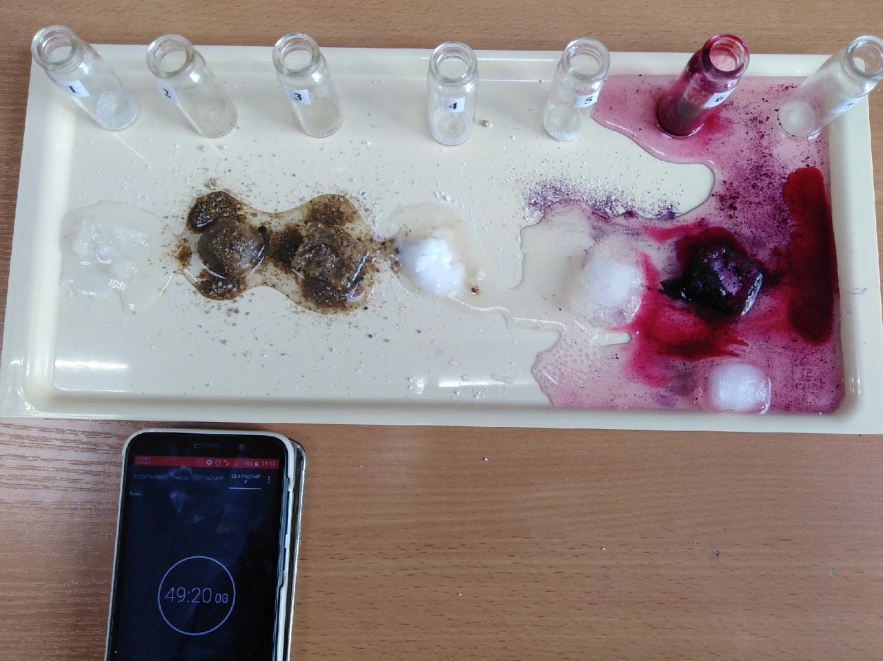

Slide 10
Результаты 1 эксперимента:
Реагент | Поваренная соль № 1 | Речной песок № 2 | Смесь речного песка и соли № 3 | Пищевая сода № 4 | Лимонная кислота № 5 | Пищевой краситель № 6 | Контроль-ный кубик № 7
Время плавления льда | 50,54 мин | 1ч17мин 10с | 1ч02мин03с | 56,29 мин | 1ч25мин 18 с | 1ч30мин 08с | 1ч49 мин 47 с
Вывод: | Под воздействием соли лёд плавится быстрее. Без реагентов лёд плавится дольше всего.
Ответ на вопрос № 1
Для чистоты эксперимента необходимо брать куски льда одинаковых размеров, т.к.
скорость плавления зависит от площади соприкосновения реагирующих веществ,
поэтому при одном и том же количестве реагента таять будет дольше тот кусок льда ,
у которого площадь (объём)куска льда будет больше
Ответ на вопрос № 7
1.Во время гололёда во избежание травм и ДТП, обрабатываются дороги различными реагентами.

Slide 11
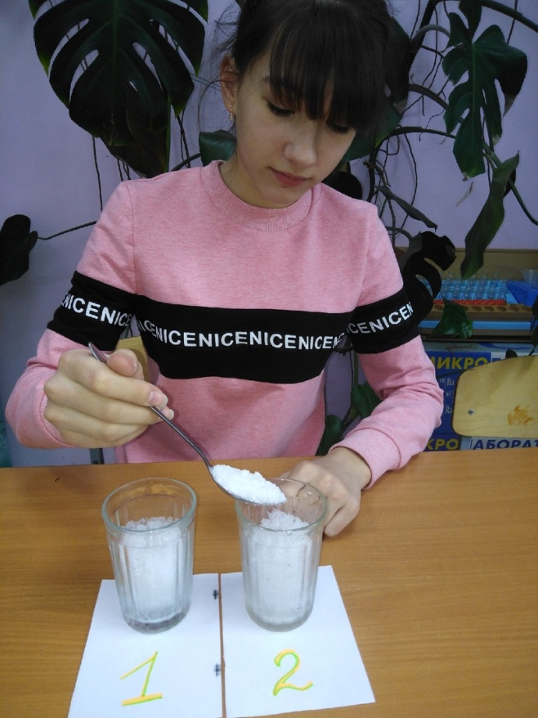
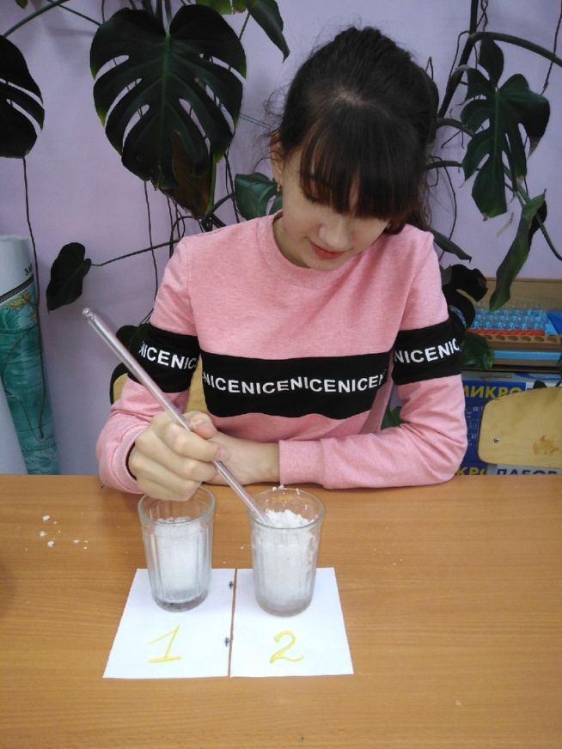
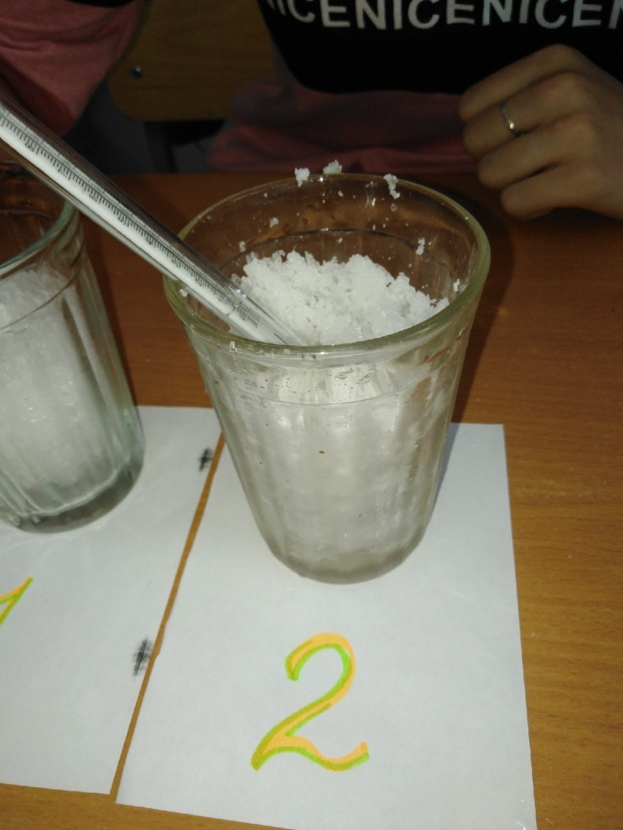
Опыт 2. Изменение температуры снега (льда) под действием поваренной соли.
Гипотеза исследования
(предположение):
если снег в смеси с солью
плавится, значит, его
температура становится
выше.
№ 1 – стакан с чистым снегом
№ 2 – стакан смеси снега и
поваренной соли

Slide 12
Результаты и выводы к опыту № 2
 | Фото | Показания термометра
Стакан с чистым снегом (льдом) | № 1 | - 2 ºС
Стакан со снегом (льдом) и солью | № 2 | - 5 ºС
Тип реакции по тепловому эффекту | эндотермическая
Расчет | Q = 4,187х (-3) = - 12,561 Дж
Вывод | Снег, начиная таять при 0 °С, превращается в воду, в которой растворяется соль; несмотря на понижение температуры, сопровождающее растворение, получившаяся смесь не затвердевает. Снег, смешанный с этим раствором, продолжает таять, забирая энергию от раствора и, соответственно, охлаждая его.
Гипотеза в ходе эксперимента не подтвердилась.

Slide 13
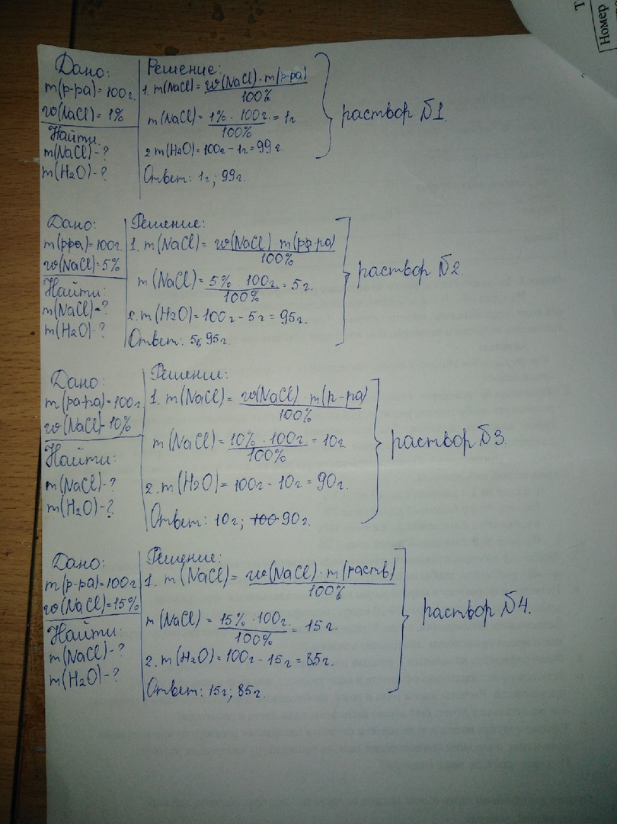
Опыт № 3

